Slide 1
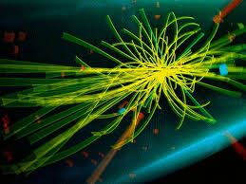
TEMA 7 DINAMICA DE LA PARTICULA
INDICE
1.- Magnitudes Dinámicas
2.- Energía Cinética y Potencial
3.- Momento Angular, 2ª ecuación del movimiento
4.- Rozamiento

Slide 2
TEMA 7 DINAMICA DE LA PARTICULA
MAGNITUDES DINAMICAS
Opción 1: Empleando coordenadas cartesianas

Slide 3
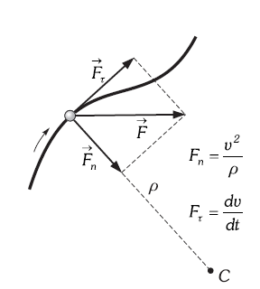
TEMA 7 DINAMICA DE LA PARTICULA
MAGNITUDES DINAMICAS
Opción 2: Empleando coordenadas intrínsecas

Slide 4
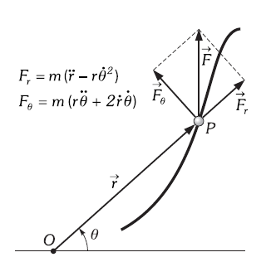
TEMA 7 DINAMICA DE LA PARTICULA
MAGNITUDES DINAMICAS
Opción 3: Empleando coordenadas polares
La elección del sistema de coordenadas, se realiza en funcion de la geometría

Slide 5
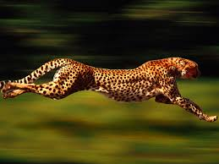
TEMA 7 DINAMICA DE LA PARTICULA
ENERGIAS CINETICA Y POTENCIAL

Slide 6
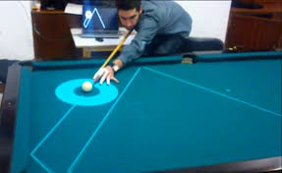
TEMA 7 DINAMICA DE LA PARTICULA
ENERGIAS CINETICA Y POTENCIAL
Relación entre trabajo y energía cinética
TEOREMA DE LA ENERGÍA CINÉTICA

Slide 7
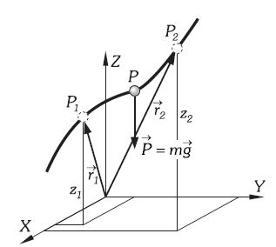
TEMA 7 DINAMICA DE LA PARTICULA
ENERGIAS CINETICA Y POTENCIAL
W < 0
W > 0

Slide 8
TEMA 7 DINAMICA DE LA PARTICULA
ENERGIAS CINETICA Y POTENCIAL
Campo conservativo

Slide 9
TEMA 7 DINAMICA DE LA PARTICULA
ENERGIAS CINETICA Y POTENCIAL
TEOREMA DE LA ENERGÍA CINÉTICA

Slide 10
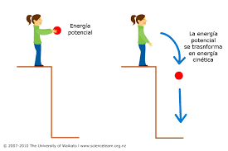
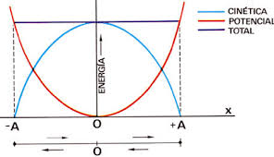
TEMA 7 DINAMICA DE LA PARTICULA
ENERGIAS CINETICA Y POTENCIAL

Slide 11
TEMA 7 DINAMICA DE LA PARTICULA
ENERGIAS CINETICA Y POTENCIAL

Slide 12
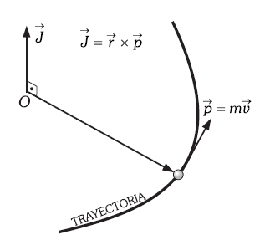
TEMA 7 DINAMICA DE LA PARTICULA
MOMENTO ANGULAR

Slide 13
TEMA 7 DINAMICA DE LA PARTICULA
MOMENTO ANGULAR

Slide 14
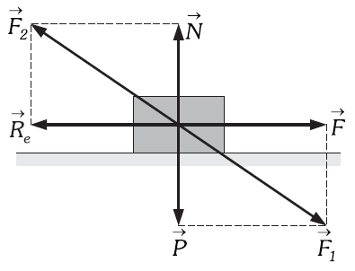
TEMA 7 DINAMICA DE LA PARTICULA
ROZAMIENTO

Slide 15
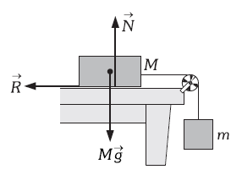
TEMA 7 DINAMICA DE LA PARTICULA
ROZAMIENTO

Slide 16
TEMA 7 DINAMICA DE LA PARTICULA
ROZAMIENTO

Slide 17
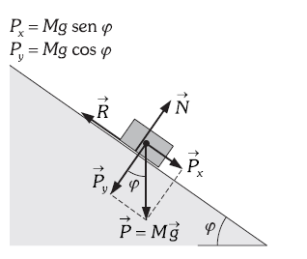
TEMA 7 DINAMICA DE LA PARTICULA
ROZAMIENTO

Slide 18
TEMA 7 DINAMICA DE LA PARTICULA
ROZAMIENTO

Slide 19
TEMA 7 DINAMICA DE LA PARTICULA
ROZAMIENTO

Slide 20
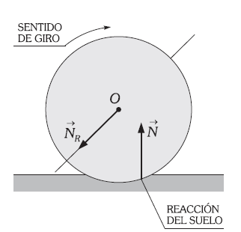
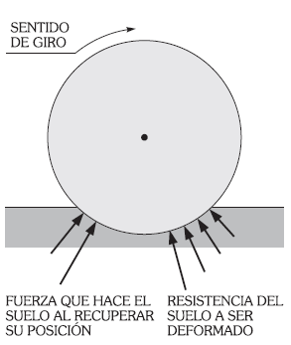
TEMA 7 DINAMICA DE LA PARTICULA
ROZAMIENTO

